Slide 1

Cours de picard débutant
Ch’6 ed févérier 2025

Slide 2

Ercordage
Traduisez en français

Slide 3
Bé nan nan, cha n’va pon fort

Slide 4
Ch’est ti là ? Cha va ti ?

Slide 5
Dù qu’te t’in vas ?

Slide 6
Bon vièpe.
À tourade.

Slide 7
Ch’est bin à tomber.

Slide 8
À s’ervir à Dnain.

Slide 9
I két des pleuves.

Slide 10
Ej m’in vais Arro

Slide 11
A ch’prochain caup !

Slide 12
Kmint qu’i va ?

Slide 13
Adé, pi à s’ervir !

Slide 14
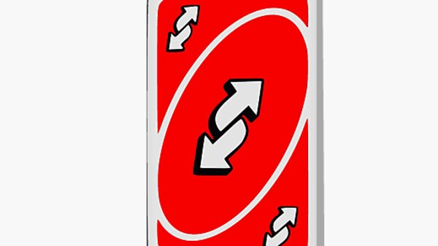
Traduire en chti-picard

Slide 15
Bon courage à toi. A bientôt.

Slide 16
Bon courache à ti. A tourade.

Slide 17
Non, ça ne va pas fort.

Slide 18
Bé nan nan, cha n’va pon fort

Slide 19
Je vais à Hasnon

Slide 20
Ej m’in vais Hasnon

Slide 21
Où vas-tu ?

Slide 22
Dù qu’te t’in vas ?

Slide 23
Salut. Comment vas-tu ?

Slide 24
Ch’est ti là ? Cha va ti ?

Slide 25
C’est pas de chance !

Slide 26
Ch’est bin à tomber !

Slide 27
On se reverra à Valenciennes

Slide 28
À s’ervir à Valinchènes

Slide 29
Quel malheur !

Slide 30
Que misère !

Slide 31
Quelle bonne surprise !

Slide 32
Te vlà par ch’temps-là !

Slide 33
A la prochaine fois

Slide 34
A ch’prochain caup !

Slide 35
Je suis très content de te voir !

Slide 36
Ej su fin contint d’ete vir !
Ou “fin bénache”

Slide 37
Il neige

Slide 38
I két des neiches

Slide 39
Au-revoir !

Slide 40
Adé !

Slide 41

Kmint qu’ch’est qu’te t’lommes ?

Slide 42
Kmint qu’ch’est qu’te t’lommes ?
Cha va ti mes gins ?
Ej su fin contint d’vous vir à ches cours ed chti-picard chl’année-chi.
In preume, os allons nous pérzinter.
Adon, sans vos cmander, kmint qu’ch’est qu’te t’lonmes ?

Slide 43
Kmint qu’ch’est qu’te t’lommes ?
Mi, j’eme lonme Magrite
Ej su t-ène fanme.
J’ai trinte-deus ans
Ej su vnu au monde à Perziau.
Achteure ej reste Auno.
Emn honme i est dintisse.

Slide 44
Kmint qu’ch’est qu’te t’lommes ?
Ch’est fin bin. Achteure, à tin visin.
Quo qu’ch’est tin tchot nom ?

Slide 45
Kmint qu’ch’est qu’te t’lommes ?
Mi, min tiot nom ch’est Colas.
Ej su t-in homme.
J’ai 40 ans.
J’su vnu au monde à Kimbré.
Achteure ej reste au Quesno.
Em fanme ale est boulingère.

Slide 46
Kmint qu’ch’est qu’te t’lommes ?
Ej su fin bénache ed vous avoir acouté tertous. A min tour achteure.
Mi, min tchot nom ch’est Olivier. Adon, j’eme lonme Olivier.
J’ai vnu au monde à Béteune.
Achteure ej reste Arro.
M’fanme ale est imployée.

Slide 47
Kmint qu’ch’est qu’te t’lommes ?
Ah, t’es t-in boyau rouche ?
Sifait, mi ej reste toudis din l’Pas-d’Calais. Pi ti ?

